Slide 1


Trường Tiểu học Phúc Lợi
Tuần 28
Luyện từ và câu
Nhân hóa. Ôn tập cách đặt và trả lời câu hỏi Để làm gì?
Dấu chấm, chấm hỏi, chấm than.

Slide 2


Thứ ba ngày 12 tháng 4 năm 2022
Tập đọc
Một mái nhà chung

Slide 3


Trái đất này là của chúng mình

Slide 4

Thứ ba ngày 12 tháng 4 năm 2022
Tập đọc
MỘT MÁI NHÀ CHUNG

Slide 5

MỘT MÁI NHÀ CHUNG
Mái nhà của chim
Lợp nghìn lá biếc
Mái nhà của cá
Sóng xanh rập rình.
Mái nhà của dím
Sâu trong lòng đất
Mái nhà của ốc
Tròn vo bên mình.
Mái nhà của em
Nghiêng giàn gấc đỏ
Mái nhà của bạn
Hoa giấy lợp hồng.
Mọi mái nhà riêng
Có mái nhà chung
Là bầu trời xanh
Xanh đến vô cùng.
Mọi mái nhà riêng
Có mái nhà chung
Rực rỡ vòm cao
Bảy sắc cầu vồng.
Bạn ơi, ngước mắt
Ngước mắt lên trông
Bạn ơi, hãy hát
Hát câu cuối cùng:
Một mái nhà chung
Một mái nhà chung...
Định Hải

Slide 6

Luyện đọc:
Tìm hiểu bài:
rập rình
- Dím (nhím)
tròn vo
lợp hồng
vòm cao

Slide 7
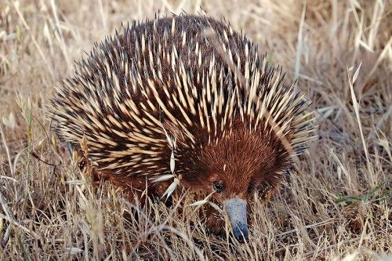
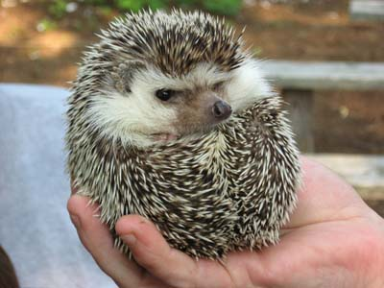
Dím (nhím)
Loài gặm nhấm, có lông nhọn hình que, sống trong hang đất vùng đồi núi

Slide 8
Luyện đọc:
Tìm hiểu bài:
rập rình
- Dím (nhím)
tròn vo
- Gấc
lợp hồng
vòm cao

Slide 9
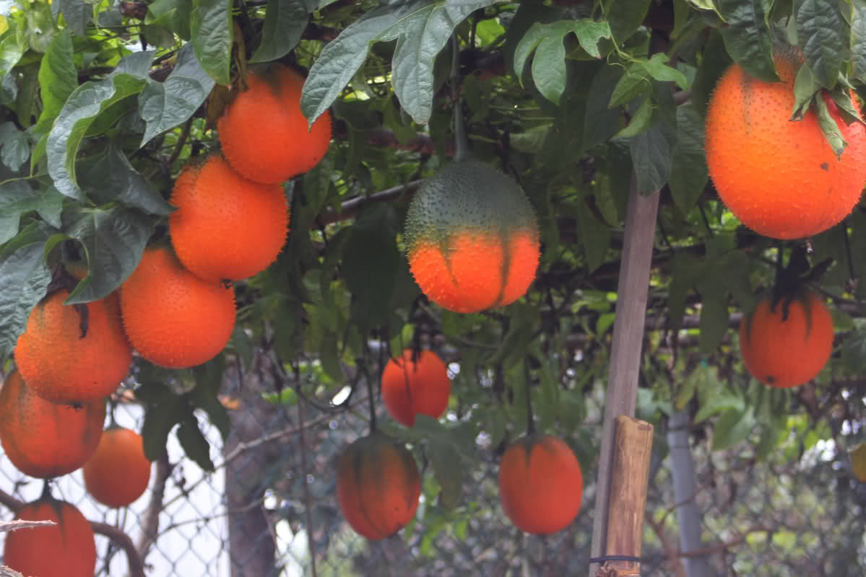
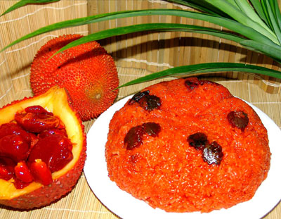
Gấc: cây leo, quả nhiều gai mềm, lúc chín ruột đỏ, thường dùng để trộn với gạo nếp thổi xôi

Slide 10
Luyện đọc:
Tìm hiểu bài:
rập rình
- Dím (nhím)
tròn vo
- Gấc
lợp hồng
- Cầu vồng
vòm cao

Slide 11

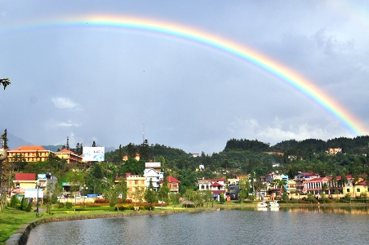

Slide 12
Thứ ba ngày 12 tháng 4 năm 2022
Tập đọc
Một mái nhà chung
Luyện đọc:
Tìm hiểu bài:
rập rình
tròn vo
lợp hồng
vòm cao

Slide 13
Mái nhà của chim/
Lợp nghìn lá biếc//
Mái nhà của cá/
Sóng xanh dập dình.//

Slide 14
Bạn ơi,/ ngước mắt/
Ngước mắt lên trông//
Bạn ơi,/ hãy hát/
Hát câu cuối cùng://
Một mái nhà chung/
Một mái nhà chung... //

Slide 15
Luyện đọc nhóm

Slide 16
MỘT MÁI NHÀ CHUNG
Mái nhà của chim
Lợp nghìn lá biếc
Mái nhà của cá
Sóng xanh rập rình.
Mái nhà của dím
Sâu trong lòng đất
Mái nhà của ốc
Tròn vo bên mình.
Mái nhà của em
Nghiêng giàn gấc đỏ
Mái nhà của bạn
Hoa giấy lợp hồng.
Mọi mái nhà riêng
Có mái nhà chung
Là bầu trời xanh
Xanh đến vô cùng.
Mọi mái nhà riêng
Có mái nhà chung
Rực rỡ vòm cao
Bảy sắc cầu vồng.
Bạn ơi, ngước mắt
Ngước mắt lên trông
Bạn ơi, hãy hát
Hát câu cuối cùng:
Một mái nhà chung
Một mái nhà chung...
Định Hải

Slide 17

TÌM HIỂU BÀI
Câu 1: Ba khổ thơ đầu nói đến mái nhà riêng của ai?
Ba khổ thơ đầu nói đến mái nhà riêng của chim, của cá, của dím, của ốc và của bạn nhỏ

Slide 18

TÌM HIỂU BÀI
Câu 2: Mỗi mái nhà riêng có nét gì đáng yêu?
Mái nhà của chim là nghìn lá biếc
Mái nhà của cá là sóng xanh rập rình
Mái nhà của dím nằm sâu trong lòng đất
Mái nhà của ốc là vỏ tròn vo trên mình ốc
Mái nhà của bạn nhỏ có giàn gấc đỏ, hoa giấy lợp hồng

Slide 19
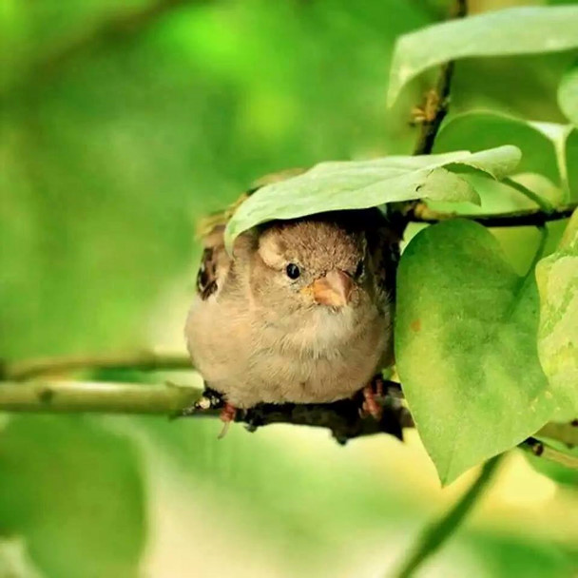
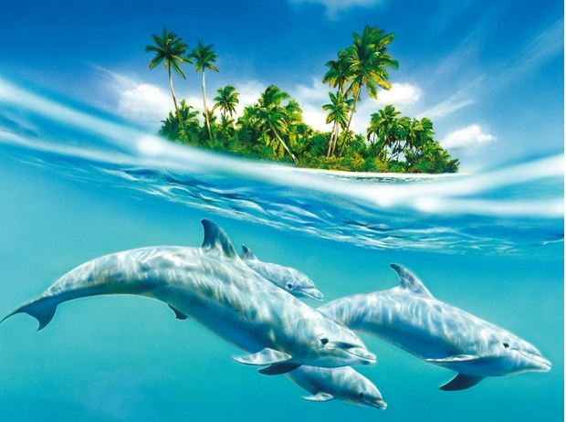
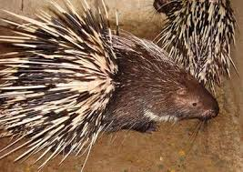
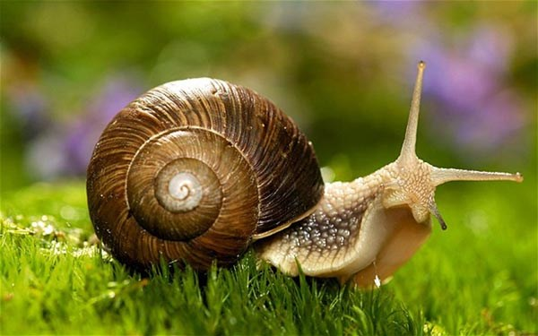
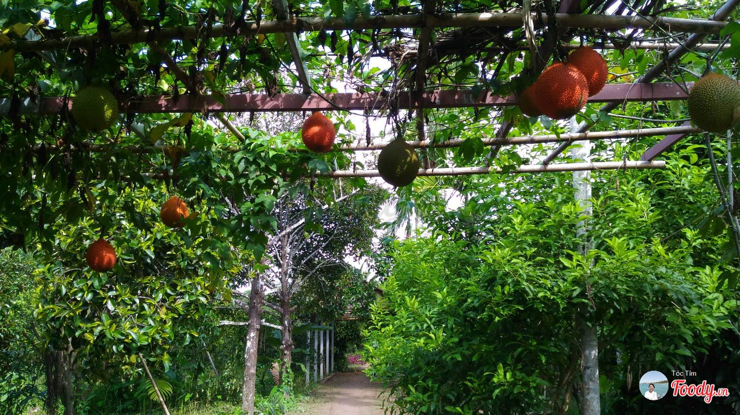
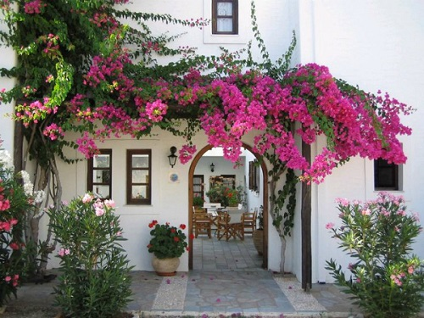

Slide 20
TÌM HIỂU BÀI
Câu 3: Mái nhà chung của muôn vật là gì?
Mái nhà chung của muôn loài vật là bầu trời xanh

Slide 21


Slide 22


TÌM HIỂU BÀI
Em muốn nói gì với những người bạn chung một mái nhà?

Slide 23
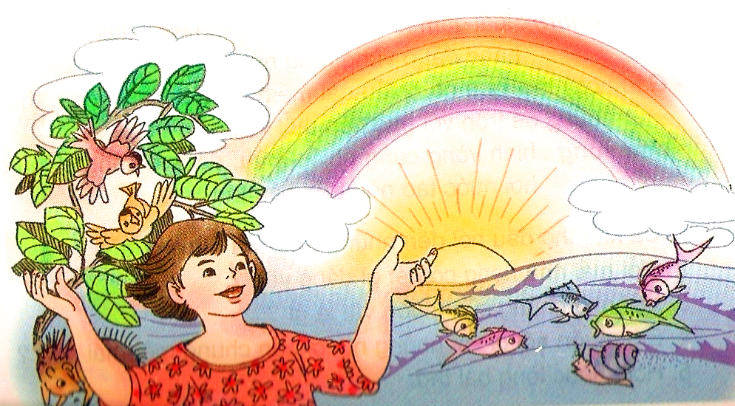
\
Notes:
Cac em quan sat trnh va cho biet trnh ve gi?( ve ban nho, ca, chim , oc ,cua…). Tat ca muon loai vat trn trai dat ai cung co 1 mai nha rieng nhung tat ca deu co chung 1 mai nha do la bau troi do la nd bai hoc hom nay

Slide 24
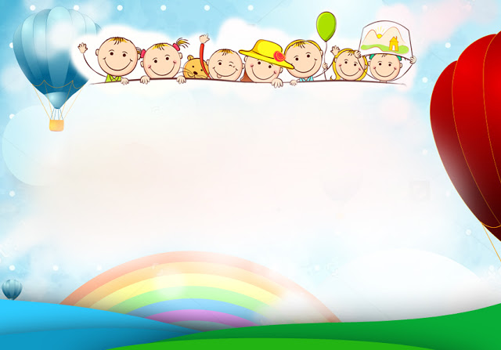
Nội dung
Mỗi vật đều có mái nhà riêng nhưng lại đều sống chung dưới một mái nhà chung đó là trái đất. Vậy hãy yêu thương, đoàn kết và bảo vệ mái nhà chung.

Slide 25
MỘT MÁI NHÀ CHUNG
Mái nhà của chim
Lợp nghìn lá biếc
Mái nhà của cá
Sóng xanh rập rình.
Mái nhà của dím
Sâu trong lòng đất
Mái nhà của ốc
Tròn vo bên mình.
Mái nhà của em
Nghiêng giàn gấc đỏ
Mái nhà của bạn
Hoa giấy lợp hồng.
Mọi mái nhà riêng
Có mái nhà chung
Là bầu trời xanh
Xanh đến vô cùng.
Mọi mái nhà riêng
Có mái nhà chung
Rực rỡ vòm cao
Bảy sắc cầu vồng.
Bạn ơi, ngước mắt
Ngước mắt lên trông
Bạn ơi, hãy hát
Hát câu cuối cùng:
Một mái nhà chung
Một mái nhà chung...
Định Hải

Slide 26
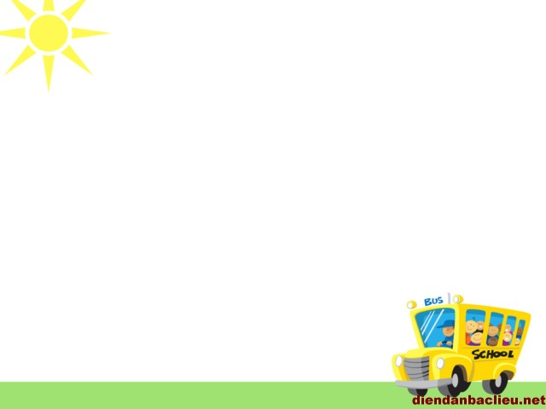
MỘT MÁI NHÀ CHUNG
Mái nhà của chim
Lợp ................biếc
Mái.....................cá
Sóng..........rập rình.
Mái nhà của dím
Sâu.................đất
Mái ..................ốc
Tròn......bên mình.
Mái nhà của em
Nghiêng..........đỏ
Mái................bạn
Hoa.......lợp hồng.
Mọi mái nhà riêng
Có …………chung
Là ………….xanh
Xanh đến …………
Mọi mái nhà riêng
Có ………………..
Rực rỡ ………...
Bảy ….. cầu vồng.
Bạn ơi, ngước mắt
Ngước ………trông
Bạn ơi, .………….
Hát ………cùng:
Một …………chung
Một ………..chung...
Định Hải

Slide 27
MỘT MÁI NHÀ CHUNG
Mọi ……………….
Có ………………..
Là ………………..
Xanh ……..………
Mọi ………………
Có ………………..
Rực ……….…cao
Bảy ………………
Bạn ơi,……………
Ngước ……………
Bạn ……………....
Hát ……………....
Một ……………...
Một ……………...
Định Hải
Mái .......................
Lợp .......................
Mái........................
Sóng.......................
Mái................ dím
Sâu.......................
Mái ......................
Tròn.....................
Mái nhà..............
Nghiêng..............
Mái......................
Hoa................hồng.

Slide 28
MỘT MÁI NHÀ CHUNG
Mọi ……………….
…..………………..
Là ………………..
…….……..………
……………………
Có ………………..
……………………
Bảy ………………
Bạn ………………
……………………
Bạn ……………....
…………………....
…….……………...
Một ……………...
Định Hải
Mái .......................
…….......................
Mái........................
..............................
…….......................
Sâu........................
……......................
Tròn......................
Mái……...............
…………..............
Mái......................
.............................

Slide 29

CỦNG CỐ - DẶN DÒ
Bài thơ muốn nói với các em điều gì?

Slide 30
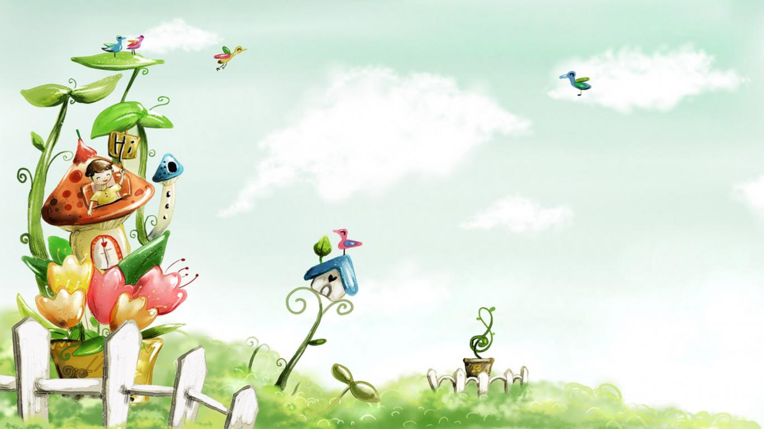


Chào tạm biệt!
Chúc các em chăm ngoan, học giỏi!

